Slide 1

思当下，谋未来
手机中框抛光后PVD前清洗检测方案

Slide 2
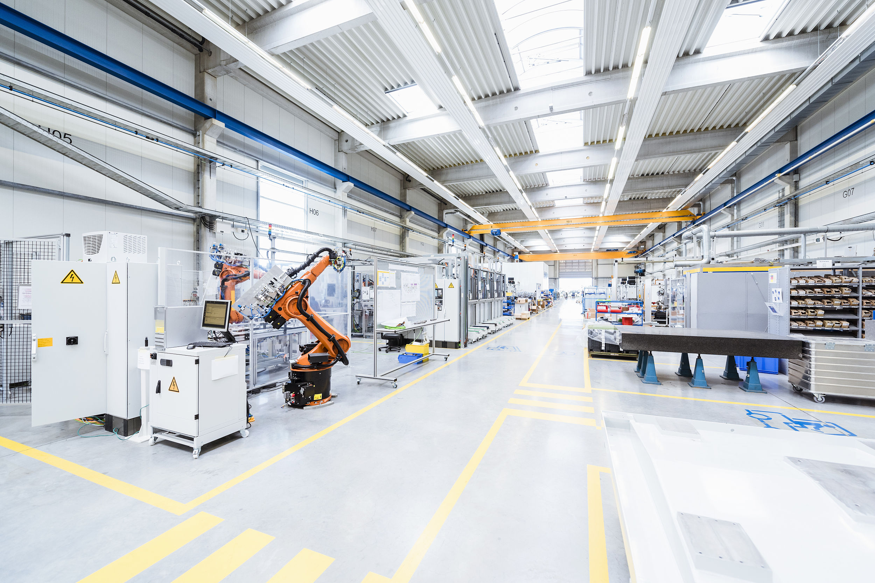
1
项目背景
2
概念整机设计方案
目 录
3
设备外观
CONTENTS

Slide 3
抛光后/PVD前清洗|项目需求
项目需求:针对外观全检工站，需开发自动外观外观检测设备，替代人工作业，并按不良类别、程度及位置分类，对应不同重工流 程与方案。
产品材质:不锈钢。
产品规格:长(131.5mm)*宽(64.2mm)*高(7.65mm)、长(146.7mm)*宽(71.5mm)*高(7.65mm)、长(160.8mm)*宽(78.1mm)*高(7.65mm)。
检测面:CG/BG侧面、3D面、RT面
检测缺陷:抛光不足、碰刮伤、打磨纹、刀纹、条纹等。

Slide 4
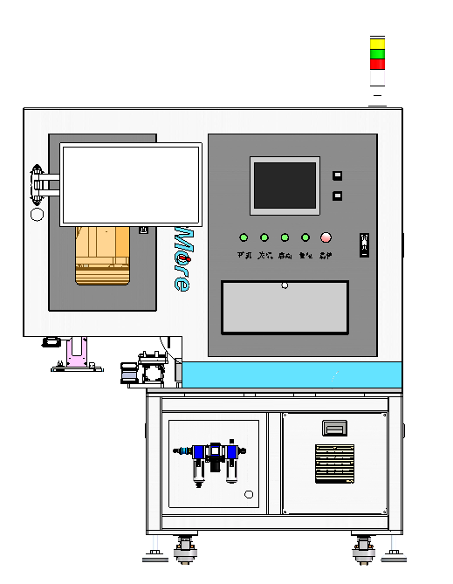
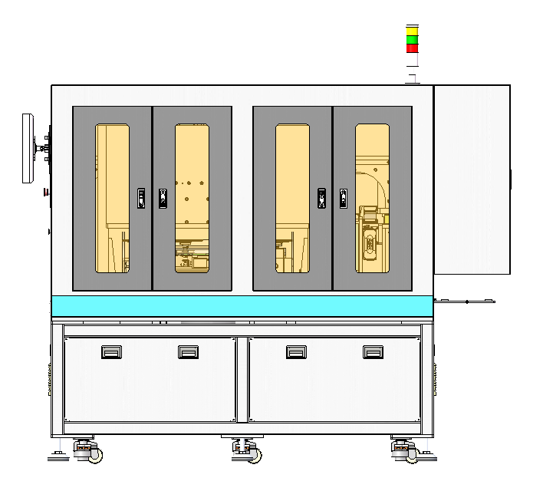
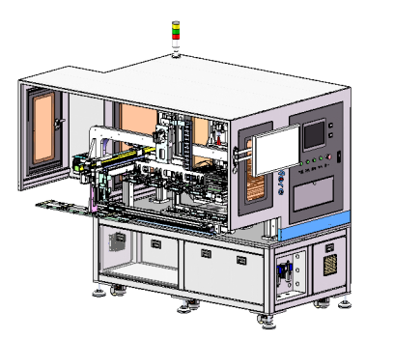
整机设计方案-机台尺寸
1500mm
2200mm
870mm
1700mm
1020mm
1800mm
工作电压：AC 220V，工作气压：0.5~0.7 Mpa
设备尺寸：参照上图
(目前设备尺寸为预估尺寸,不含3色灯高度，实际尺寸已最终Layout图为准）

Slide 5
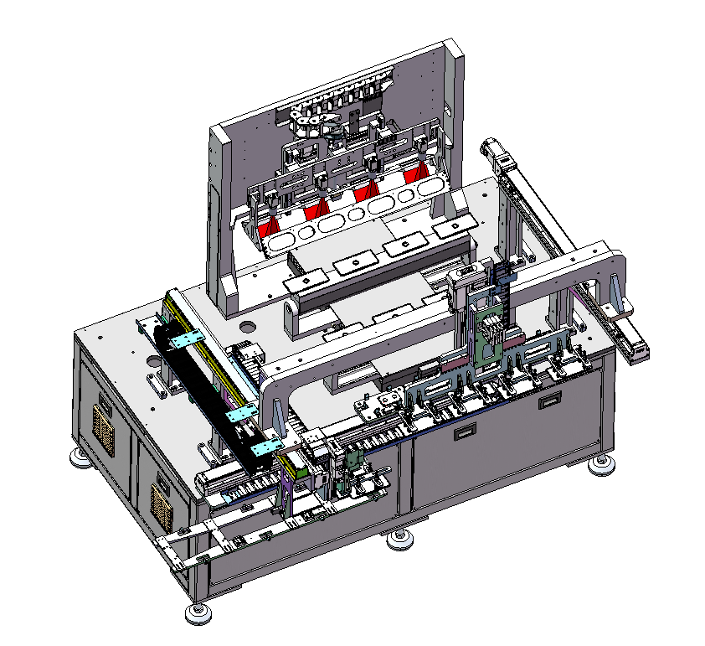
整机设计方案-结构示意图
CCD检测模组
检测载具工位
上料搬运模组
龙门搬运模组
上料模组

Slide 6
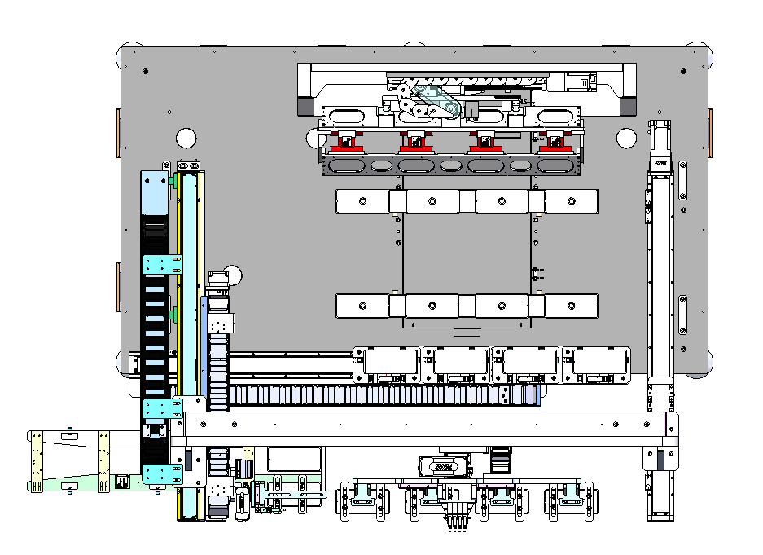
整机设计方案-结构布局
P4
CCD检测模组
上料搬运模组
P3
检测载具工位
上料模组
P2
P1
龙门搬运模组
龙门（P1）上料到（P2）
（P2）经DD马达旋转180°到（P3）
CCD模组（P4）检测手机中框第一面
（P3）旋转90°将料送给（P2）同时旋转90°
（P2）经过DD马达旋转180°到（P3）
CCD模组（P4）检测手机中框反面，同时龙门上料到（P2）
龙门将检测完成的物料，下料
检测完成（P3）经过DD马达旋转180°到（P2）

Slide 7
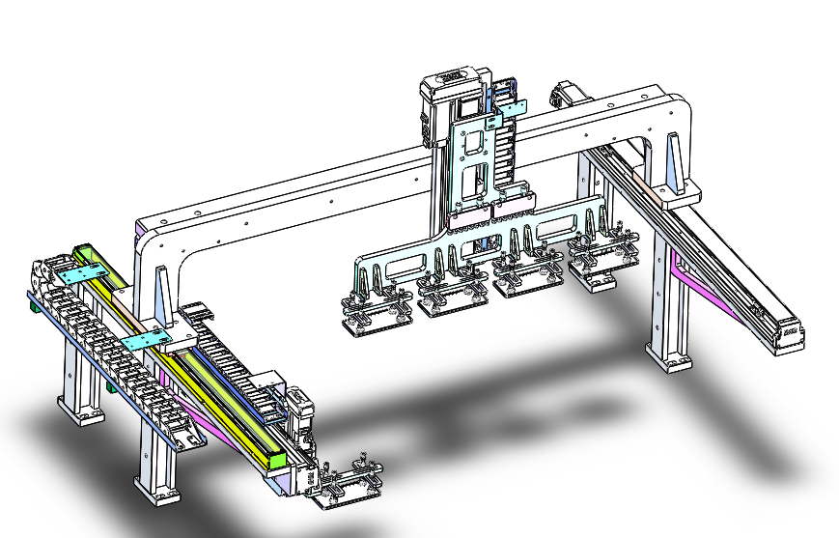
整机设计方案-上料搬运模组
功能：
上料模组采用吸盘结构吸取物料及龙门结构搬运.
Z轴取料模组
龙门搬运模组
取料搬运Z轴模组
吸盘
X轴搬运模组

Slide 8
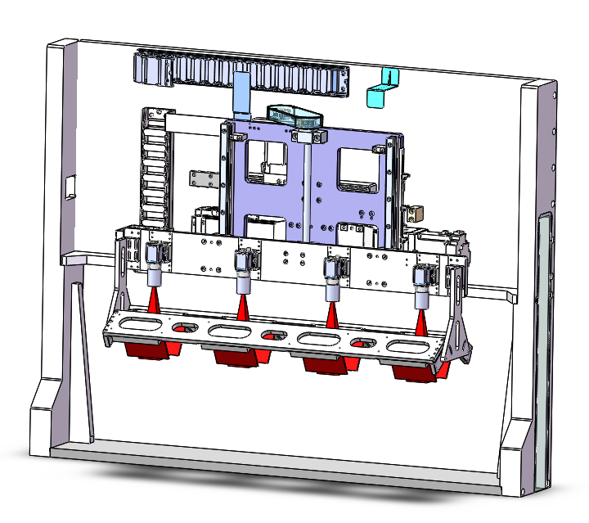
整机设计方案-相机检测工位
功能：
XZ轴方向移动，相机单独可调，检测物料缺陷；
X轴模组
丝杆模组
CCD
光源

Slide 9
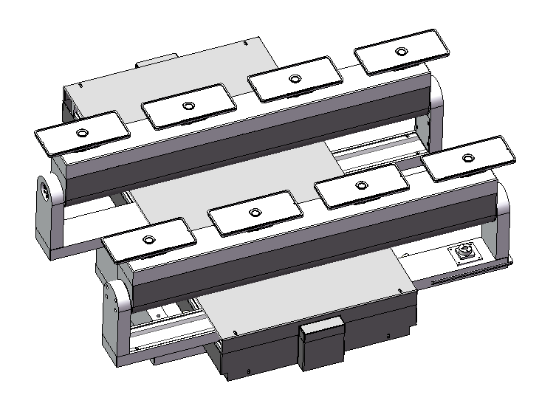
整机设计方案-检测载具工位
功能：
吸盘同时吸取4个产品，通过Y轴模组动作，使产品位于相机的正下方，通过一维、二维两个方向的旋转，实现全方位检测产品；
R1轴与R2轴旋转90°使物料反面，检测物料；
R1
带吸盘一维旋转工位
R2
二维翻转机构
Y轴模组

Slide 10

谢谢！
深圳
深圳市南山区高新南九道45号三航科技大厦22楼
上海
上海市徐汇区龙兰路277号西岸东航滨江中心T2 - 11楼
苏州
苏州市工业园区钟园路788号丰隆生活城市广场4幢8楼
香港
香港科学园科技大道西19号10楼
网站：www.smartmore.com
商务：sales@smartmore.com

